Slide 1
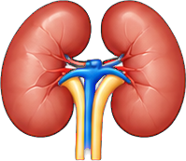

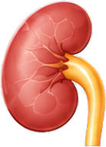

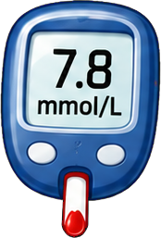
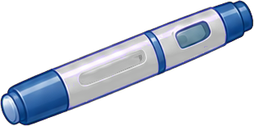











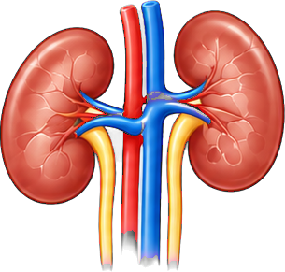















图3 基于残余风险的心肾协同管理路径
1
2型糖尿病
+ 糖尿病肾病
2
基础评估
3
基础综合管理
4
基于残余风险的个体化强化治疗
eGFR
个体化控糖
A
eGFR下降快
或心衰风险高
优先考虑
SGLT2抑制剂
延缓肾功能下降
降低心衰住院风险
尿白蛋白/
UACR
ACEI/ARB
B
肥胖或
ASCVD风险高
考虑
GLP-1受体激动剂
减重
心力衰竭风险
调脂
降低动脉粥样硬化风险
肥胖/ASCVD
风险
C
尿白蛋白
持续升高
可加用非奈利酮
进一步降尿蛋白
生活方式干预
血压与血脂
针对炎症/纤维化
残余风险
5
动态随访与再评估
动态随访
监测血钾、eGFR、UACR、血压、
体重/容量状态
必要时调整治疗
或转诊
治疗目标：降低整体心肾风险，而非单纯叠加药物
Notes:
根据用户图片转录重建。所有文字、容器及箭头可编辑；插图为单独图片对象。内容对应原图，未额外调整或添加药物适应证、用药建议和临床结论。

